Slide 1
Pipeline for Music genre data set -Classifier-

Slide 2
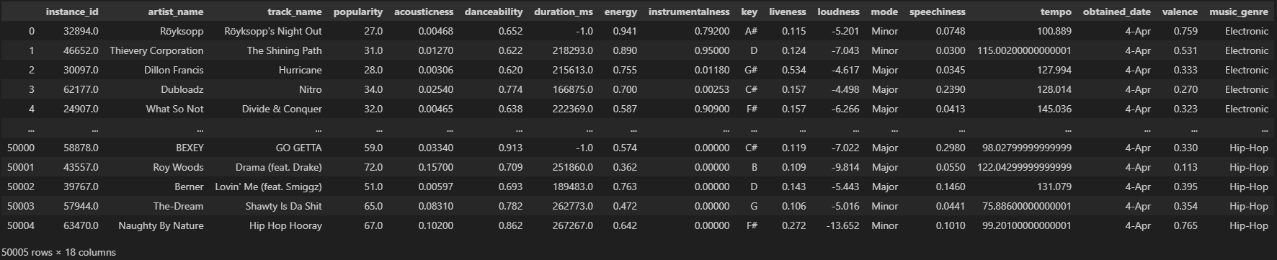
Pipeline for Music genre data set
Objetivo:
Clasificar canciones por sus características técnicas
Usar pipelines para tal fin
El data set se compone de:
17 features
1 target → music_genre

Slide 3
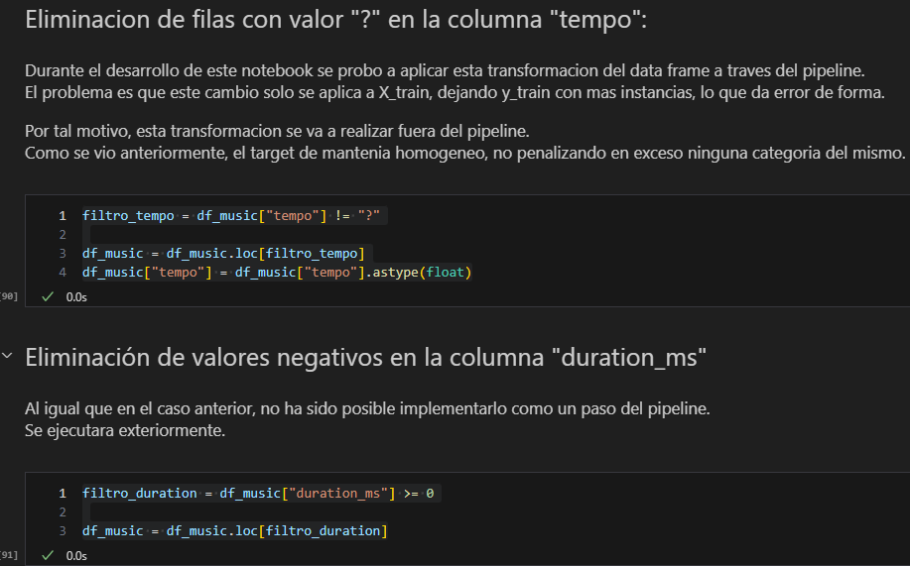
Pipeline for Music genre data set
Transformaciones NO implementadas en el pipeline:
Limitación transformaciones sobre el target → Eliminación instancias (filas) no posible.
Nota
No se opto por imputar la mediana debido a la gran desviación estándar y a que se disponía de 50.000 instancias para entrenar.
Se comprobó que al borrar estas instancias el target seguía balanceado.

Slide 4
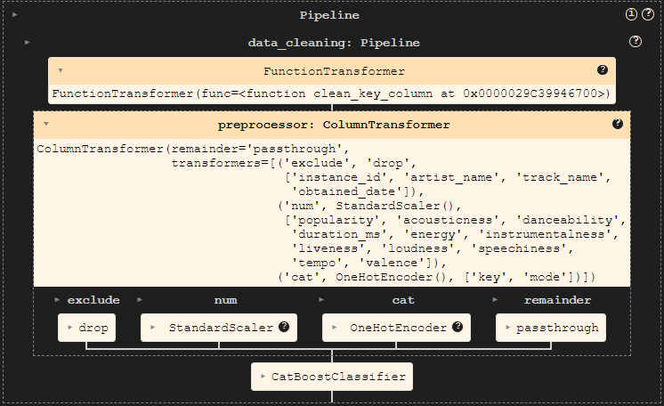
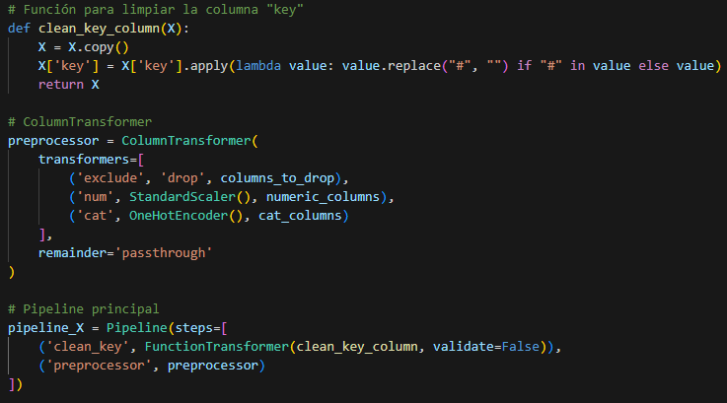
Pipeline for Music genre data set
Estructura del pipeline y sus transformaciones:
Elimina el símbolo “#” del string para dejar las categóricas de la columna de forma correcta.
a → Elimina las columnas que no van a ser necesarias para el entrenamiento.
b → Aplica estandarización a las columnas numéricas para poder ser usado con modelos de sklearnt.
2) c → Aplica One Hot Encoder a las categóricas por el mismo motivo que el punto 2b.
1
2 a
2 a
2 b
2 b
2 c
2 c
1

Slide 5
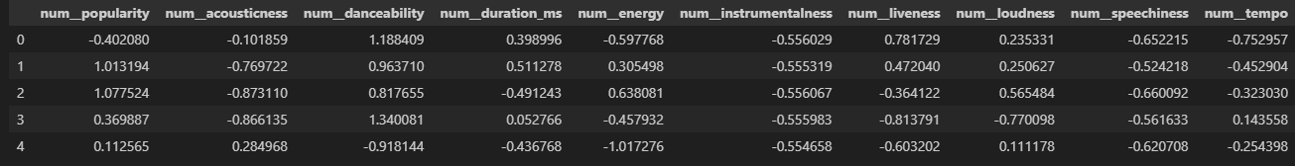
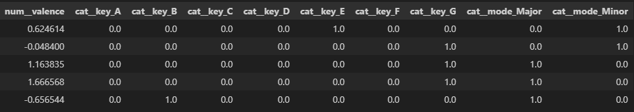
Pipeline for Music genre data set
Data set después de las transformaciones:
1

Slide 6
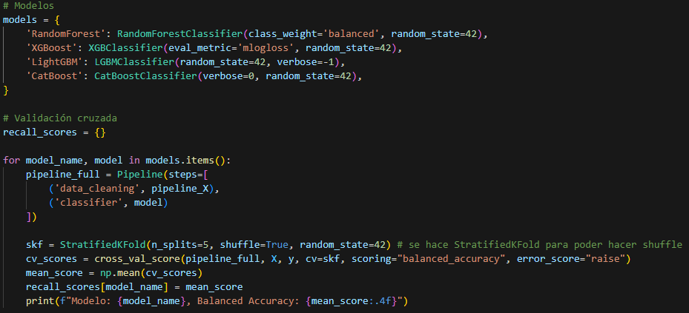

Pipeline for Music genre data set
Modelo usados y cross validation para seleccionar el mejor:
Nota
Los 4 modelos han dado un score muy parecido, por lo que no se descartara ninguno de ellos.
Han dado un recall medio muy bajo, luego se analizará la matriz de confusión para ver él porque.

Slide 7
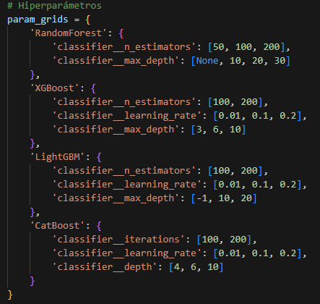
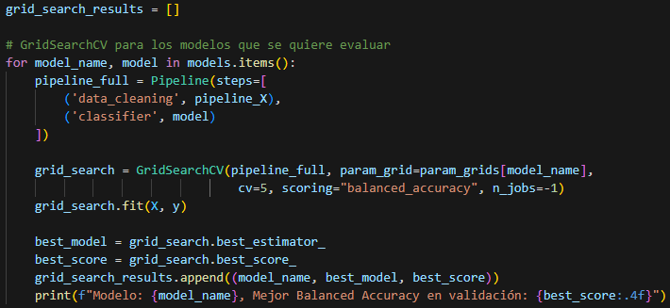

Pipeline for Music genre data set
Hiperparametros y Gridsearch:
NOTA
Han mejorado sensiblemente, pero lejos de los esperado

Slide 8

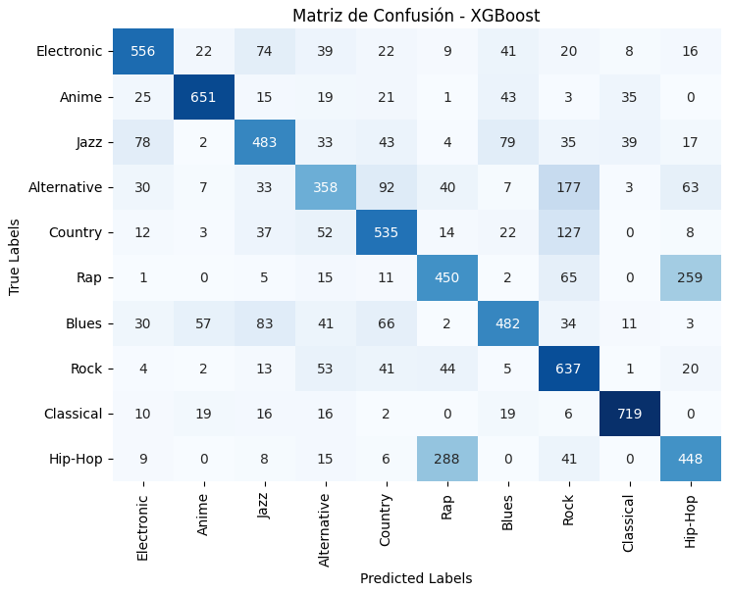
Pipeline for Music genre data set
Evaluación contra test:
NOTA
Se muestra el mejor modelo de todos.
Se aprecia como hay géneros musicales que podríamos llamar parecidos, que el modelo los confunde:
Hip-Hop vs Rap
Jazz vs Blues
Country vs Rock
El genero que mejor identifica es:
Classical

